Slide 1
任务四：转炉车间主要设备
转炉倾动机构
《转炉炼钢生产》

Slide 2
一、倾动机构工作特点
在转炉设备中, 倾动机构是实现转炉炼钢生产的关键设备之一。转炉倾动机构的工作特点是:
(1)减速比大。
(2)倾动力矩大。
(3)启、制动频繁，承受的动载荷较大。。
(4)倾动机构工作在高温、多渣尘的环境中，工作条件十分恶劣。

Slide 3
二、对倾动机构要求
对倾动机构的要求
(1)在整个生产过程中，必须满足工艺的需要。
(2)根据吹炼工艺的要求，转炉应具有两种以上的倾动速度。
(3)在生产过程中，倾动机构必须能安全可靠地运转。
(4)倾动机构对载荷的变化和结构的变形应有较好的适应性。
(5)结构紧凑，重量轻，机械效率高，安装、维修方便。

Slide 4
三、倾动机构类型
3.类型
转炉倾动机构按其传动设备安装位置可分为落地式、半悬挂式和全悬挂式等。
（1）落地式倾动机构
结构：转炉耳轴上装有大齿轮，而所有其它传动件都装在另外的基础上。或所有的传动件 (包括大齿轮在内)都安装在另外的基础上。

Slide 5
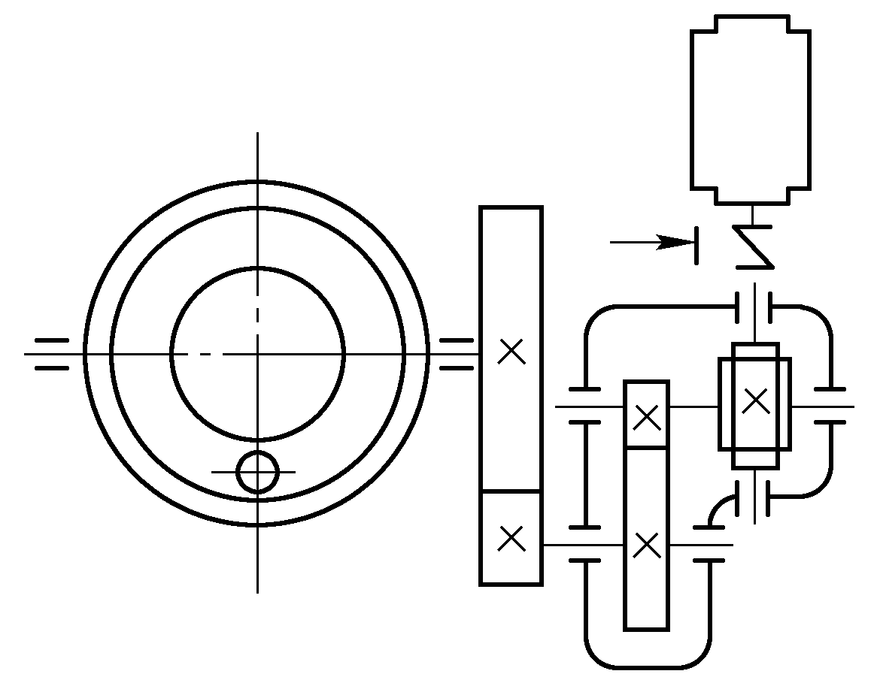
三、倾动机构类型
特点：
倾动机械结构简单，便于加工制造和装配维修；
耳轴轴承磨损或托圈变形、耳轴向上翘曲时，会影响大小齿轮间的正常啮合；
大齿轮为开式齿轮，易落灰，磨损严重，寿命短。
某厂转炉落地式倾动机构图

Slide 6
三、倾动机构类型
（2）半悬挂式倾动机构
结构：在转炉耳轴上装有一个悬挂减速器，而其余的电 机、减速器等都安装在另外的基础上。悬挂减速器的小齿轮通过万向联轴器或齿形联轴器与落地减速器相连接。
特点：当托圈和耳轴受热、受载而变形翘曲时，悬挂减速器随之位移，其中的大小人字齿轮仍能正常啮合传动，消除了落地式倾动机构的弱点。

Slide 7
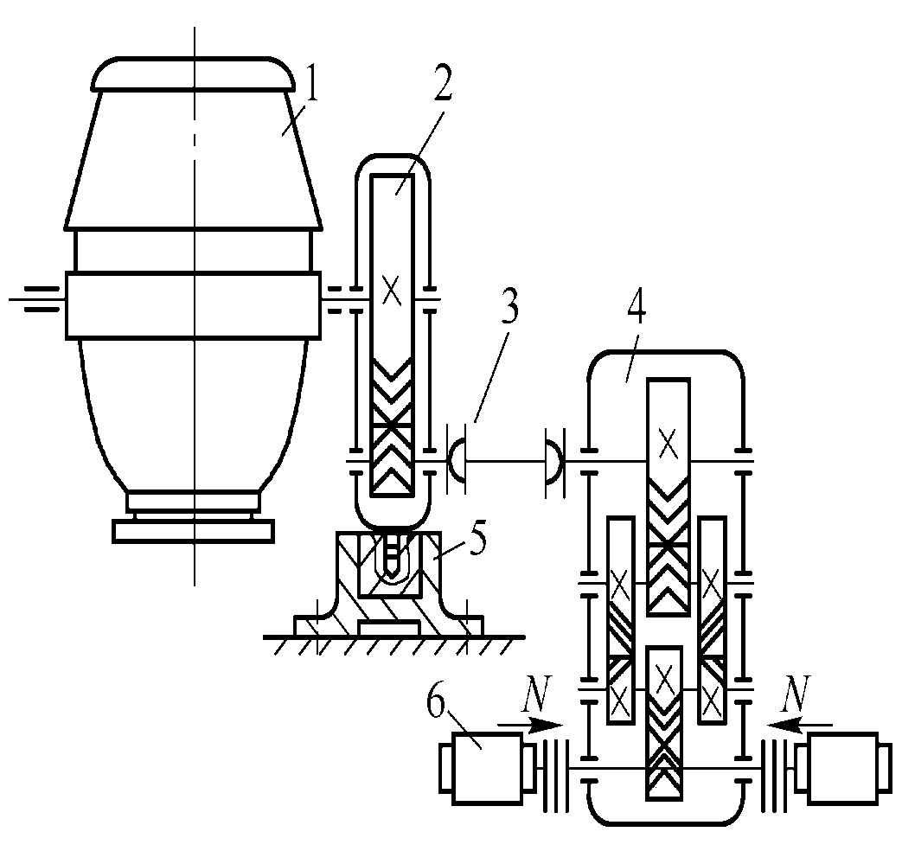
三、倾动机构类型
特点：
当托圈和耳轴受热、受载而变形翘曲时，悬挂减速器随之位移，其中的大小人字齿轮仍能正常啮合传动，消除了落地式倾动机构的弱点。
某厂转炉半悬挂式倾动机构图

Slide 8
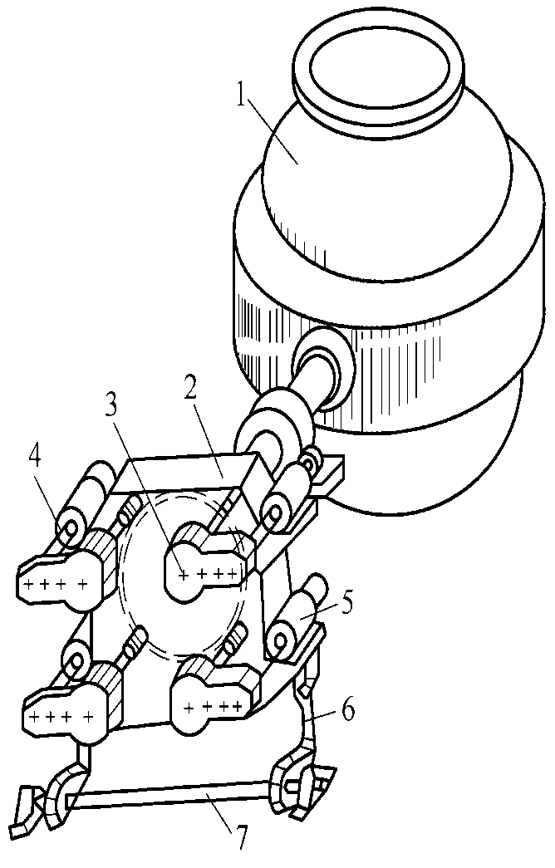
三、倾动机构类型
（3）全悬挂式倾动机构
结构：全悬挂式倾动机构，是把转炉传动的二次减速器的大齿轮悬挂在转炉耳轴上，而电动机、制动器、一级减速器都装在悬挂大齿轮的箱体上。
全悬挂式倾动机构图

Slide 9
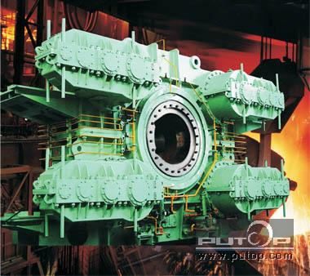
三、倾动机构类型
特点：结构紧凑、重量轻、占地面积小、运转安全可靠、工作性能好。但由于增加了啮合点，加工、调整和对轴承质量的要求都较高。这种倾动机构多为大型转炉所采用。
我国上海宝钢的300t、首钢的210t转炉均采用了全悬挂式倾动机构。
某厂转炉全悬挂式倾动机构图

Slide 10
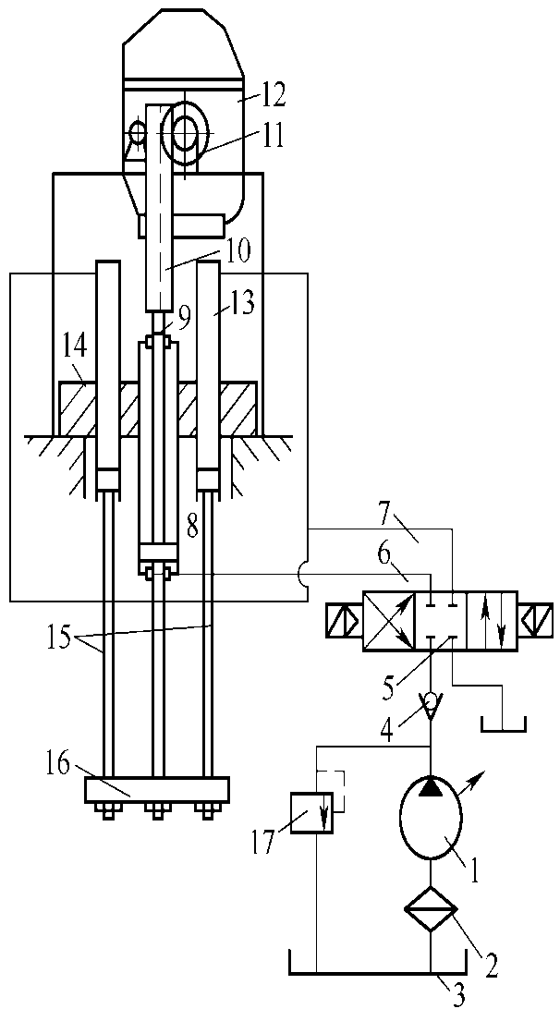
三、倾动机构类型
（4）液压传动的倾动机构
特点:
适于低速、重载的场合，不怕过载和阻塞；
可以无级调速，结构简单、重量轻、体积小，因此液压传动对转炉的倾动机构有很强的适用性。
转炉液压传动的倾动机构图

Slide 11
谢谢！

